Slide 1



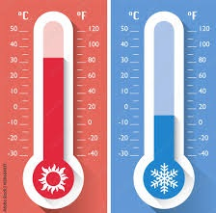


RELATÓRIO DE SINISTROS
TORRE DE CONTROLE
Notes:
Photo by Brooke Cagle on Unsplash: https://unsplash.com/photos/JBwcenOuRCg

Slide 2

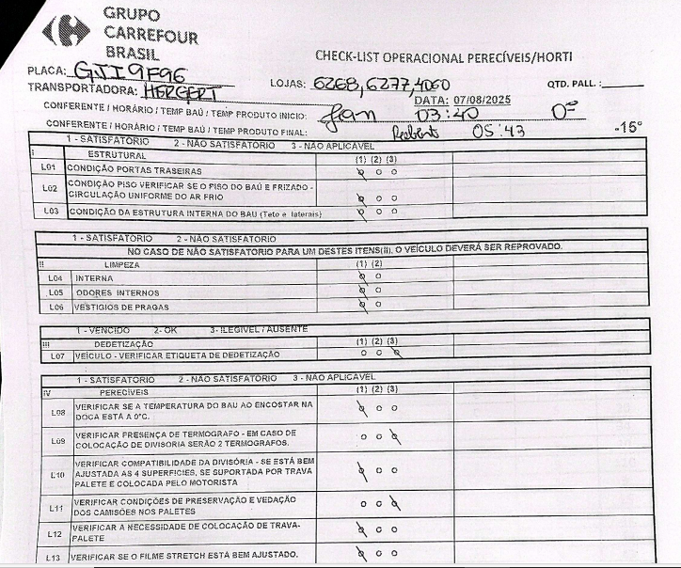
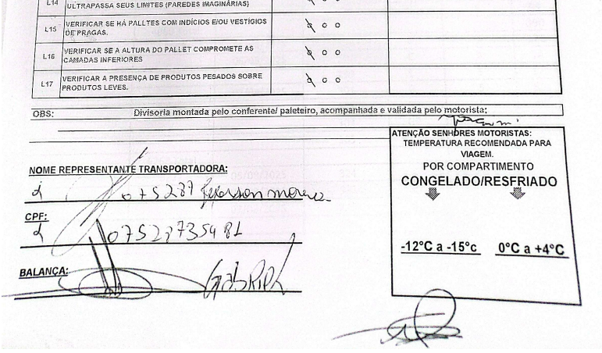
SINISTRO Número – CAUSA – Cidade Origem
BACKOFFICE - SINISTROS
Data Sinistro | Origem | Destino | Carga | Transportadora | Placa | Motorista | Valor Carga | Prejuízo Estimado | Tipo Carga | Faixa Temp.
Data do Sinistro | Cidade Origem | Cidade_Destino | Destino_template | LUIZ MAURO HERGERT | CFY7F25 - GJI9F96 | JEFERSON MOREIRA DA SILVA - CPF: 075.287.359-81 - CEL: (15) 99789-4095 | R$ 494494,61 | R$ 74.925 | CONGELADA / RESFRIADA | -12° a -15° / 0° a 4
Resumo Ocorrência
Veículo saiu carregado de Itapecerica da Serra no dia 08/08/25 07:58 com 3 entregas e ao chegar na última entrega no dia 11/08/25 12:30 na loja 6268 – Niteróis, no recebimento e conferência da carga foi identificado a variação de temperatura no compartimento da carga resfriada com temperatura recomendada de 0° a 4°, temperatura apurada de -5,4°, a divisória estava instalada incorretamente (falta de trava pallets) a divisória também está com a rigidez inadequada e espaços no teto liberou a entrada excessiva de ar frio congelando os produtos resfriados, prejuízo apurado somente na loja de 6268 de R$ 74.925 finalizando as entregas somente no dia seguinte devido a disponibilidade do técnico em 09/08/25 11:50.
CONFERÊNCIA QA EXPEDIÇÃO – INICIO 08/08/25 07:58
REGISTRO
TEMPERATURA INTERNA VEÍCULO
RECOMENDADA: AMBIENTE
APURADA: 0°
SEM IMAGEM – APURADO NO CHECK-LIST
REGISTRO
INSTALAÇÃO DE DIVISÓRIAS OU TERMÓGRAFOS
Não registrado
REGISTRO
CHECK-LIST DE
EMBARQUE
PROTOCOLO INFORMATIVO
TEMP TRANSPORTADORA /MOTORISTA
RECOMENDADA: -12° a -15°

Slide 3
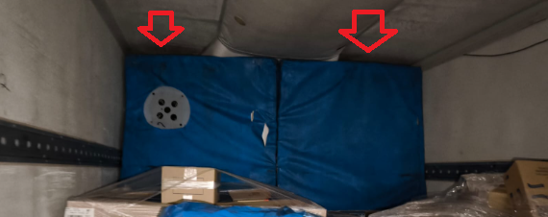
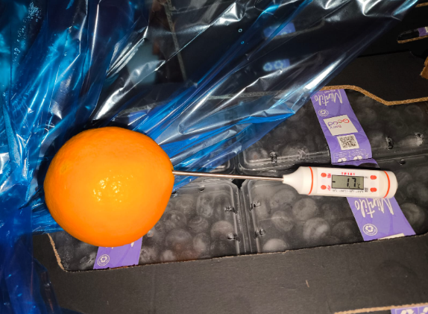
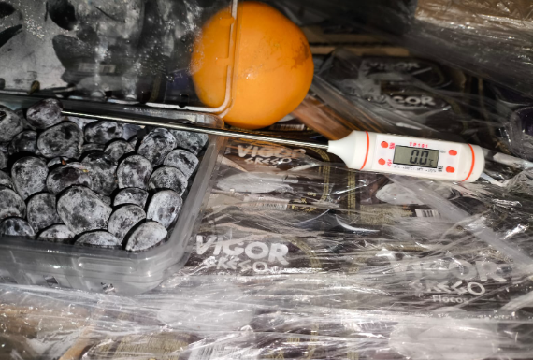
SINISTRO 65.329 – VARIAÇÃO DE TEMPERATURA – ITAPECERICA DA SERRA – (3 Entregas - 6277 - LINHA AMARELA / 4060 - BARRA / 6268 - NITEROI - RJ )
BACKOFFICE - SINISTROS
CONFERÊNCIA QA RECEBIMENTO – INICIO 11/08/25 12:30 – FIM 12/08/25 11:50
REGISTRO
TEMPERATURA INTERNA ÁREA RESFRIADA
RECOMENDADA: 0° a 4°
APURADA: -1,7°
LEITURA TERMÓGRAFO
CONGELADO
LEITURA TERMÓGRAFO
RESFRIADO
CONFIGURAÇÃO DO TERMOKING NO VEÍCULO
RECOMENDADO: -12 A -18
APURADO: Não registrada
FOTOS DA DIVISÓRIA NO RECEBIMENTO LOJA 6268– NITERÓI
RIGIDEZ E INSTALAÇÃO INADEQUADA , ESPAÇOS NO TETO (FALTA TRAVA PALLETS)
FOTOS DOS PRODUTOS LOJA 6268 – NITERÓI
RECOMENDADA: 0° a 10°
APURADA: -1,7° FRUTAS; APURADA: -0° FRUTAS
NÃO INSTALADO
NÃO INSTALADO
Time Line ITAPECERICA DA SERRA >> LOJA 6268 – NITERÓI
ENCOSTA EM DOCA
DATA: 07/08/2025 22:52 TEMP. RECOM.: 0° a 7°
REALIZADA:
INICIO CARREGAMENTO
DATA: 08/08/2025 03:40
TEMP. RECOM.: 0° a 7°
REALIZADA: 0°
FIM CARREGAMENTO:
DATA: 08/08/2025 05:43
TEMP. RECOM.: 0° a 7°
REALIZADA: -15°
EMISSÃO NF
DATA: 08/08/2025 05:55
TEMP. RECOM.:-12° a -15°
REALIZADA:
INICIO DE VIAGEM
DATA: 08/08/2025 07:58
TEMP. RECOM :-12° a -18° REALIZADA:
CHEGADA EM LOJA
DATA: 11/08/2025 11:50
TEMP. RECOM.:-12° a -15°
REALIZADA: -3,2°
Temperatura durante o Percurso
Não foi observada variações de temperatura fora do recomendado no ambiente congelado, exceto no recebimento das lojas.
Conclusão
De acordo com as informações e apuração das fotos recebidas, o CD expedidor efetuou a montagem da divisória corretamente, tanto que não houve reclamação da loja 6277 Linha amarela, porém a loja 4060-Barra não efetuou a instalação adequada deixando espaço no teto que foram os responsáveis pela variação de temperatura no ambiente resfriado onde o recomendado é de 0° a 4° e o apurado foi de até –1,7° ocasionando um prejuízo na Loja 6268 – Niterói de R$ 74.925.

Slide 4
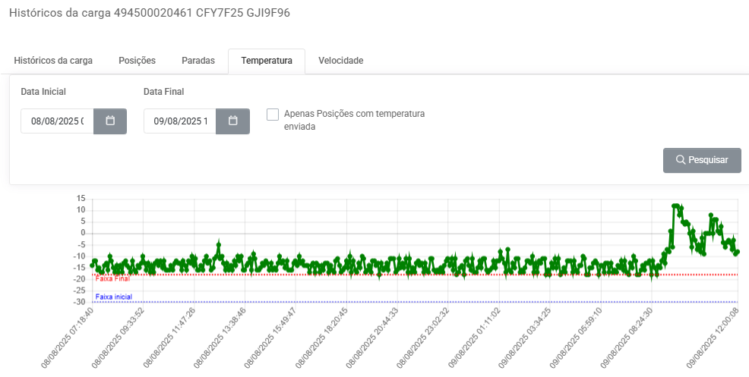
SINISTRO 65.329 – VARIAÇÃO DE TEMPERATURA – ITAPECERICA DA SERRA – (3 Entregas - 6277 - LINHA AMARELA / 4060 - BARRA / 6268 - NITEROI - RJ )
BACKOFFICE - SINISTROS
AVALIAÇÃO DE TEMPERATURA DO AMBIENTE CONGELADO – INICIO 11/08/25 12:30 – FIM 12/08/25 11:50

